Slide 1
Module dette
Cours 2
Évaluer les capacités de gestion de la dette d'un pays
DeMPA

Slide 2
Présentation
Pourquoi une DeMPA et qu'est-ce qu'une DeMPA ?
Structure de la DeMPA
Indicateurs de performance de la dette (IPD)
Indicateurs DeMPA : exemples

Slide 3
Pourquoi une DeMPA ?
Objectifs de gestion de la dette
   pourvoir aux besoins de financement du gouvernement et suivre les performances
  limiter le coût des emprunts
  veiller à la cohérence moyennant un degré de risqué limité
  promouvoir le développement des marchés intérieurs des capitaux.
Stratégie d'endettement
 Arbitrage entre taux d'intérêt et risque de refinancement
 Risque de devises.
 Préalables : bonne gouvernance, dépolitisation des décisions, organisme indépendant de gestion de la dette, …

Slide 4
Qu'est-ce qu'une DeMPA ?
❑ Outil d'évaluation de la capacité d'un emprunteur souverain à gérer son endettement, au moyen d'un ensemble d'indicateurs :
 5 domaines clés
 14 indicateurs de gestion de la dette (DPI)
 33 dimensions
Notation utile, mais les analyses sont plus importantes
❑ Méthodologie de notation : scores compris entre A et D
     Respect minimum requis = Note C
     Minimum non respecté = Note D
     Gestion saine = Note A (B note intermédiaire pour plus de granularité)
     Sans objet (N/A) – si l'activité n'est pas entreprise, par ex. aucune garantie sur prêts émise depuis cinq ans
     Non notés (N/R) – si aucune évaluation possible faute d'informations suffisantes

Slide 5
Présentation
Pourquoi une DeMPA et qu'est-ce qu'une DeMPA?
Structure de la DeMPA
Indicateurs de performance de la dette (IPD)
Indicateurs DeMPA : exemples

Slide 6
Structure de la DeMPA
DeMPA 2009 |  | DeMPA 2015
Gouvernance et développement de stratégie |  | Gouvernance et développement de stratégie
DPI-1 | Cadre juridique (1 dimension) | DPI-1 | Cadre juridique (1 dimension)
DPI-2 | Structure managériale (2 dimensions) | DPI-2 | Structure managériale (2 dimensions)
DPI-3 | Stratégie de gestion de la dette (2 dimensions) | DPI-3 | Stratégie de gestion de la dette (2 dimensions)
DPI-4 | Évaluation des opérations de gestion de la dette (1 dimension) | DPI-4 | Rapports et évaluation (2 dimensions)
DPI-5 | Contrôle (2 dimensions) | DPI-5 | Contrôle (2 dimensions)
Coordination avec les politiques macroéconomiques |  | Coordination avec les politiques macroéconomiques
DPI-6 | Coordination avec la politique budgétaire (2 dimensions) | DPI-6 | Coordination avec la politique budgétaire (2 dimensions)
DPI-7 | Coordination avec la politique monétaire (3 dimensions) | DPI-7 | Coordination avec la politique monétaire (3 dimensions)
Prêts et activités de financement associées |  | Prêts et activités de financement associées
DPI-8 | Emprunts sur le marché intérieur (2 dimensions) | DPI-8 | Emprunts intérieurs (2 dimensions)
DPI-9 | Emprunts extérieurs (3 dimensions) | DPI-9 | Emprunts extérieurs (3 dimensions)
DPI-10 | Garanties des prêts, rétrocession et dérivés (3 dimensions) | DPI-10 | Garanties des prêts, rétrocession et dérivés (3 dimensions)

Slide 7
Structure de la DeMPA
DeMPA 2009 |  | DeMPA 2015
Prévisions de flux de trésorerie et gestion des soldes de caisse |  | Prévisions de flux de trésorerie et gestion des soldes de caisse
DPI-11 | Prévisions de flux de trésorerie et gestion des soldes de caisse (2 dimensions) | DPI-11 | Prévisions de flux de trésorerie et gestion des soldes de caisse (2 dimensions)
Gestion des risques opérationnels |  | Enregistrement de la dette et gestion des risques opérationnels
DPI-12 | Administration de la dette et sécurité des données (4 dimensions) | DPI-12 | Administration de la dette et sécurité des données (4 dimensions)
DP-13 | Répartition des tâches, capacité en personnel et continuité de l'activité (3 dimensions) | DPI-13 | Répartition des tâches, capacité en personnel et continuité de l'activité (3 dimensions)
 |  | DP-14 | Registres de dette (2 dimensions)
Enregistrement de la dette et rapports
DPI-14 | Registres de dette (2 dimensions)
DPI-15 | Rapports sur la dette (3 dimensions)

Slide 8
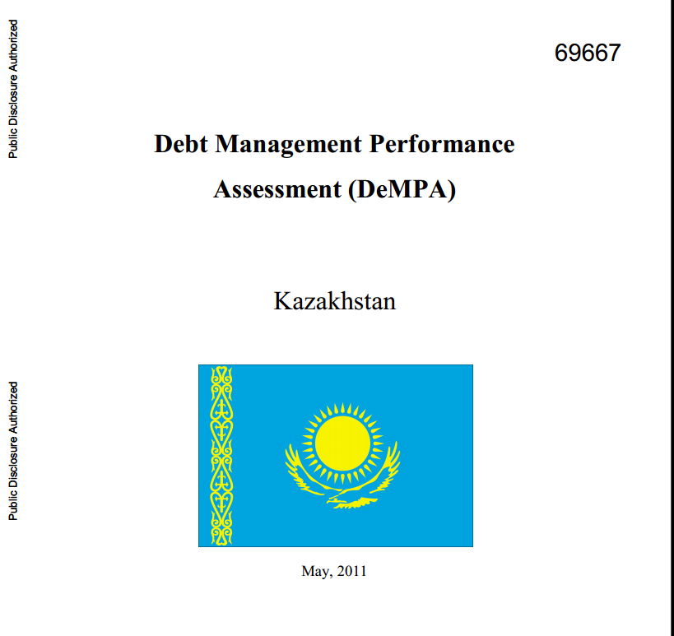
Toutes les DeMPA présentent la même structure

Slide 9
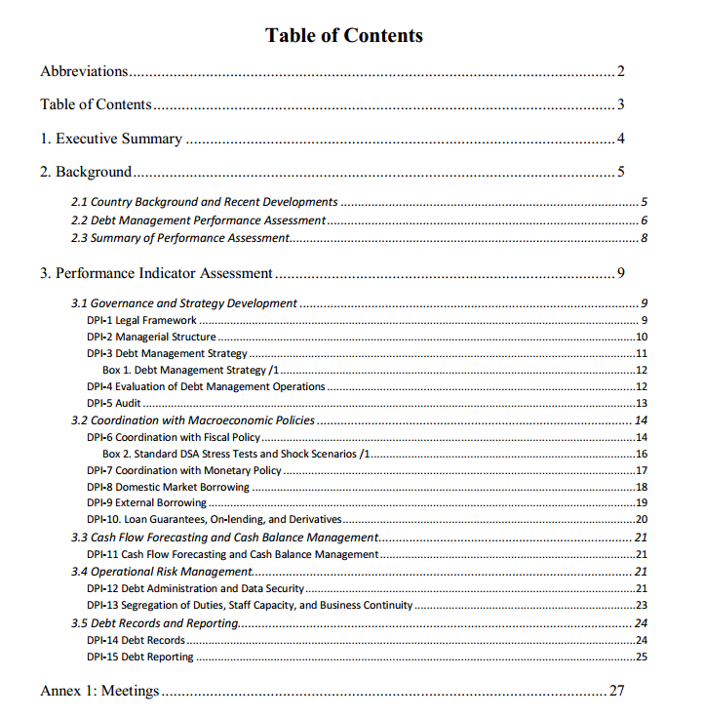
Notes:
Ce slide montre la structuration type d’un rapport DeMPA, identique quel que soit le pays étudié. Une fois qu’on sait lire une DeMPA, on sait toutes les lire. Le point important ici est la justification des scores que l’on met, ce qui implique une lecture attentive du rapport.

Slide 10
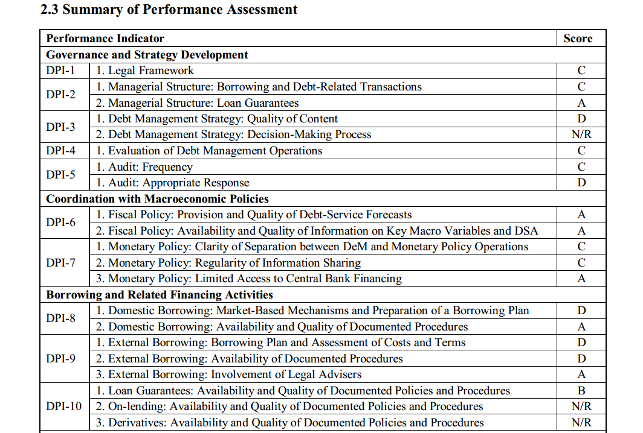

Slide 11
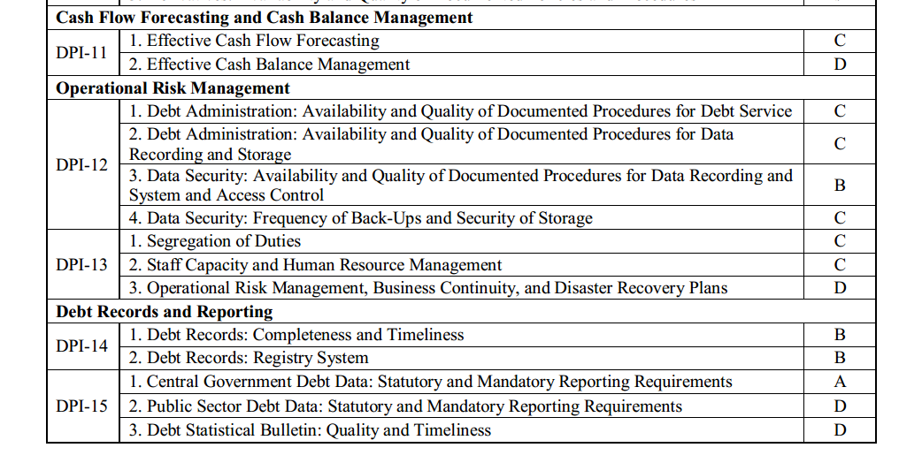

Slide 12
Présentation
Pourquoi une DeMPA et qu'est-ce qu'une DeMPA?
Structure de la DeMPA
Indicateurs de performance de la dette (IPD)
Indicateurs DeMPA : exemples

Slide 13
Cadre juridique DPI1 – Existence, couverture, contenu du cadre juridique
Règles d'endettement dans le code et la législation relatifs au budget
   Règles fixant les limites annuelles d'emprunt des gouvernements au niveau central et local
  Limites à la fourniture de garanties
  Finalité de l'emprunt public (financement du déficit budgétaire ? Promotion du marché intérieur des capitaux ?)
Désignation d'une entité de gestion de la dette
   Évaluation de la dette par rapport à la limite pour la dette en cours
   Mesures destinées à optimiser la structure de la dette et le service de la dette
   Gestion du risque de dette (instruments).

Slide 14
Structure managériale DPI2
Responsabilité de la gestion de la dette
   Département chargé de la dette ? Ministère des Finances ? Quelle organisation : unités, divisions ?
   Quelles sont les divisions responsables de la planification de la dette ? De l'information sur les emprunts ?
   Y a-t-il un conseiller financier ? Des agences spécialisées ? Une banque centrale ?

Slide 15
Stratégie de gestion de la dette DPI3
   Existe-t-il une stratégie formelle, un processus de décision en matière de gestion de la dette ?
   L'emprunt extérieur sert-il uniquement à l'investissement ?
   Importance du contexte historique de la stratégie
   Description du risque de marché (devises, taux d'intérêt), projections budgétaires et d'endettement
   Quelle est l'échéance moyenne de la dette ? Quelle proportion entre court et long terme ? Quelle proportion entre taux variable et taux fixe ?

Slide 16
Évaluation des opérations de gestion de la dette (DPI4) et Contrôle (DPI5)
Évaluation des opérations de gestion de la dette
   Y a-t-il un rapport annuel obligatoire (dette du gouvernement central, résultats en regard des objectifs déclarés) ?
   Le document est-il soumis au parlement et rendu public ?
Contrôle
   Y a-t-il des contrôles annuels de l'exécution du budget et de la dette ?
   Conformité aux lois régissant l'exécution du budget ? Intégrité des comptes financiers et des rapports ? Quelle est l'efficacité des opérations et exécutions ?
   Le contrôle est-il soumis au parlement et débattu ?

Slide 17
Coordination avec les politiques macroéconomiques
Coordination avec la politique budgétaire (DPI6)
   Disponibilité de variables fiscales clefs et d'analyse de la viabilité de la dette pour le département du gouvernement en charge de la dette
   Les informations doivent être exactes et des prévisions actuelles doivent être mises à disposition
Coordination avec la politique monétaire (DPI7)
   L'objectif de la stabilité des prix ne peut être compromis par la minimisation du coût de la dette (séparation entre politique monétaire et gestion de la dette)
   Coordination par le biais de l'information (transactions liées aux dettes actuelles et à venir, flux de trésorerie du gouvernement central)
   Limite à l'accès direct aux ressources de la banque centrale

Slide 18
Emprunts et activités de financement
Emprunts intérieurs (DPI8)
   Les mécanismes sont-ils suffisamment clairs (enchères – syndication – émissions en continu – émission au détail) ?
   Capacité à emprunter sur les marchés intérieurs (l'émission de dette repose-t-elle sur des mécanismes de marché) ? Existe-t-il des publications sur les plans d'emprunt ?
   Transparence pour les participants, (procédures, calendrier….)
Emprunts extérieurs (DPI9)
   Évaluation de l'emprunt économiquement le plus intéressant + conditions (prêteurs, devise, taux d'intérêt, échéance)
  Disponibilité de documents de bonne qualité (pour emprunter sur les marchés étrangers)
  Intervention de conseillers juridiques

Slide 19
Garanties sur prêts, rétrocession et transactions liées à la dette (DPI10)
  Disponibilité et qualité de procédures documentées (approbation et émission de garanties sur prêts)
  Disponibilité et qualité de procédures documentées (pour rétrocession de fonds empruntés)
   Disponibilité d'un système de gestion de la dette (exemple : procédure pour l'utilisation de dérivés)

Slide 20
Prévisions de flux de trésorerie et gestion des soldes de caisse (DPI11)
Prévision des flux de trésorerie : généralement la responsabilité de l'unité Trésor
   Efficacité de la prévision du niveau agrégé des soldes de caisse dans les comptes bancaires de l'État
Prévision des flux de trésorerie : généralement la responsabilité duTrésor ou du service chargé de la gestion de la dette
   Fixation d'un solde de caisse approprié (marge de liquidité) et efficacité de la gestion de ce solde dans les comptes bancaires de l'état (y compris l'intégration avec un programme d'emprunt intérieur, si besoin)

Slide 21
Enregistrement de la dette et gestion des risques opérationnels
Administration de la dette et sécurité des données (DPI12)
Répartition des tâches, capacité en personnel et continuité de l'activité (DPI13)
Registres de la dette (DPI14)
 Enregistrer tous les détenteurs d’obligations souveraines, garanties sur prêts, allègement de la dette
 Éviter : erreurs dans le calcul des paiements
perte de confiance du public et des investisseurs
 Nécessaire : base de données sur l'endettement, système de registre de sécurité intérieure, bulletin statistique sur la dette

Slide 22
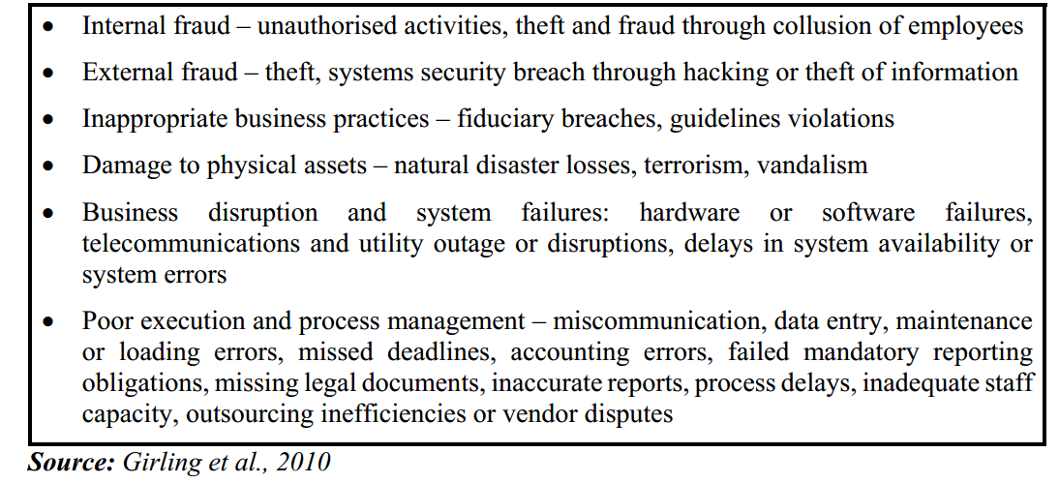
Exemples d'incidences si DPI12, DPI13, DPI14 ne sont pas respectés

Slide 23
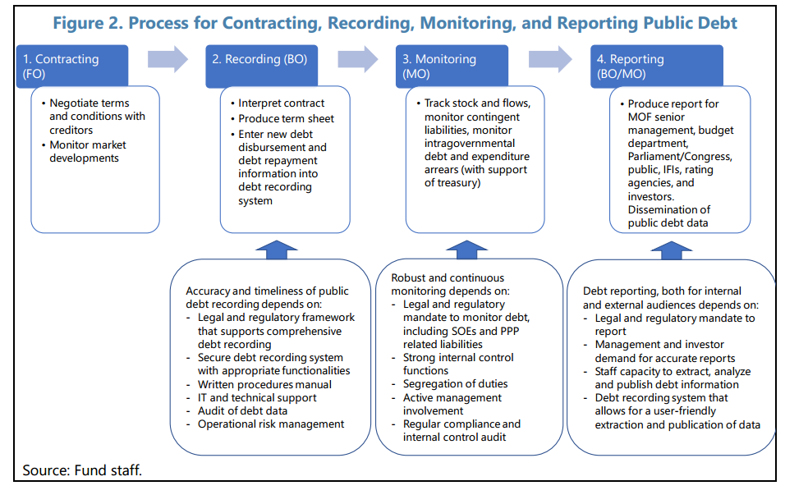

Slide 24
Présentation
Pourquoi une DeMPA et qu'est-ce qu'une DeMPA?
Structure de la DeMPA
Indicateurs de performance de la dette (IPD)
Indicateurs DeMPA : exemples

Slide 25
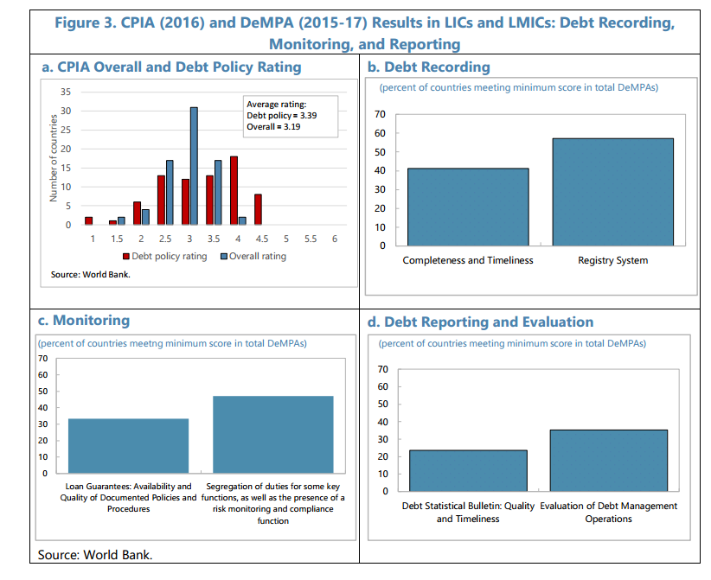
Notes:
Le point faible d’une DeMPA est souvent lié à la qualité du suivi, du report et de l’évaluation de la dette.

Slide 26
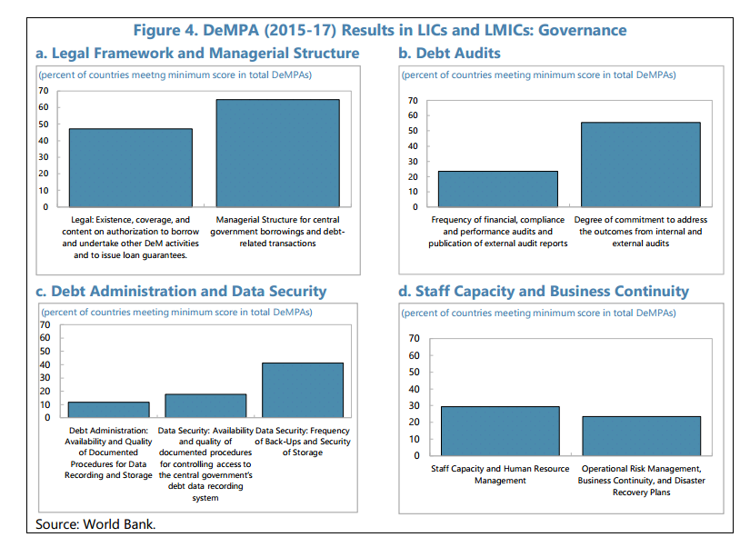
Notes:
Ce slide montre deux points à améliorer: l’administration de la dette et la sécurisation des données, ainsi que le renforcement des capacités du personnel. La Banque Mondiale a accru son concours financier aux pays dans ces domaines.

Slide 27
Exemple de dette cachée : Mozambique
❑ Crise de la dette au Mozambique
  Janvier 2017 : Le Mozambique cesse le remboursement de sa dette  considéré comme insolvable
Notes:
On peut constater la croissance exponetielle du ratio de la dette en quelques années.

Slide 28
Mozambique : prêts non déclarés et/ou mal déclarés
Prêts
   2013 & 2014 : $1.15 milliards + $ 850 millions. Crédit Suisse + VTB (prêteur russe) ont prêté à 3 entreprises détenues par l'État en vue de l'achat d'équipement naval et de navires de pêche.
  6 prêts bilatéraux ( $ 334 millions)
  Les deux avec garanties de l'État
  Mauvaise capacité de gestion de la dette
 Non approuvé par le parlement ou la cour administrative
 Non divulgué au FMI (discontinuité avec la règle : plafond de 35 % de prêts non-concessionnels)
 Manque de transparence (contrat d'approvisionnement, transfert direct de $ 500 millions au budget de l'État.

Slide 29
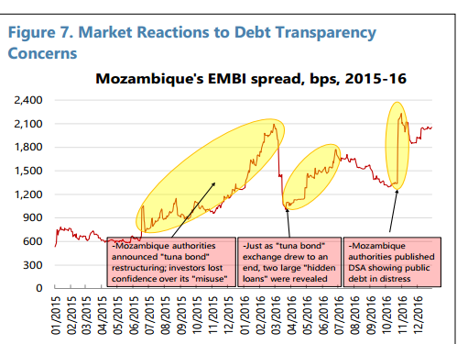
Mozambique : prêts non déclarés et/ou mal déclarés
Conséquences
 Mis à l'écart des marchés internationaux du crédit
 Les banques commerciales arrêtent d'acheter des obligations souveraines

Slide 30
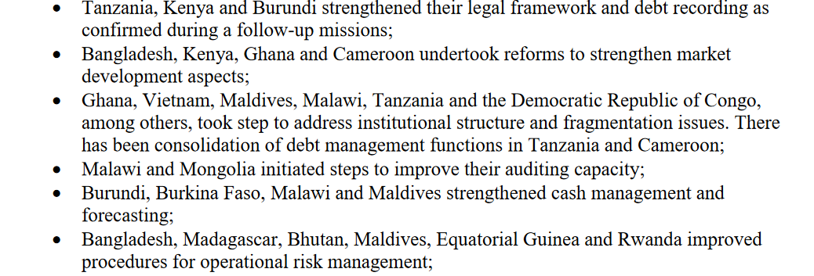
Exemples nationaux de réformes en DeMPA

Slide 31
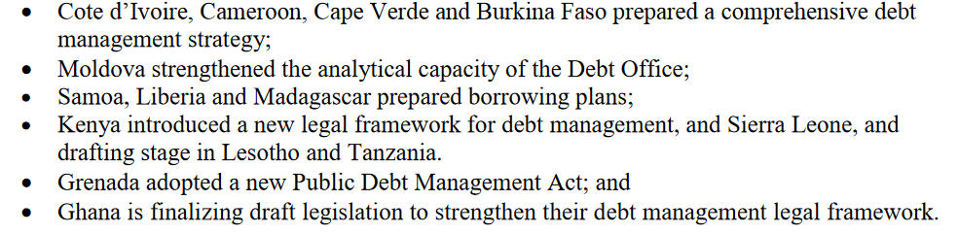
Exemples nationaux de réformes en DeMPA

Slide 32
Merci

